Slide 1
Enzimas utilizadas en la industria alimenticia

Slide 2
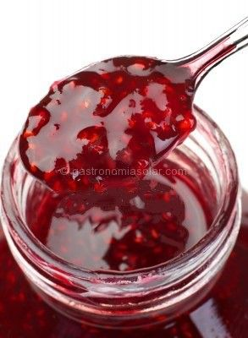
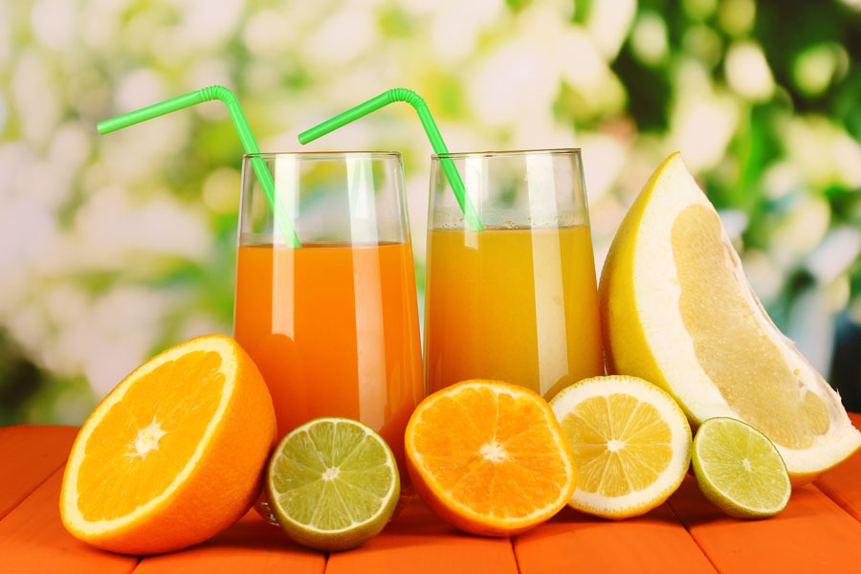
GASEOSAS, CONSERVAS DE FRUTOS Y REPOSTERIA son edulzados con glucosa y fructuosa.
Cuando ciertos alimentos como la mermelada y los jugos necesitan mas tiempo de vida y esto se logra gracias a la deshidratacion osmótica que es un proceso de eliminación del agua contenida en ell interior de sólidos mediante su inmensión en una solucion acuosa concentrada (jarabe o salmuera)

Slide 3
La deshidratación osmótica
Consiste en un proceso de eliminación del agua contenida en el interior de solidos celulares, mediante su inmersión en una solución acuosa concentrada

Slide 4
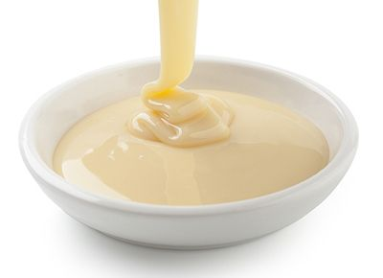
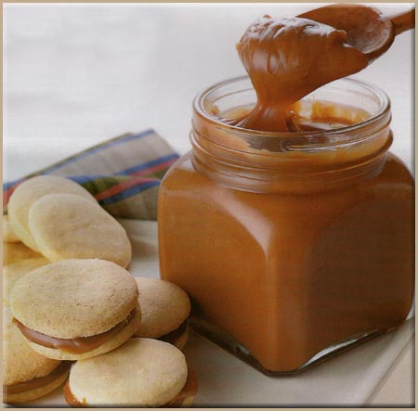
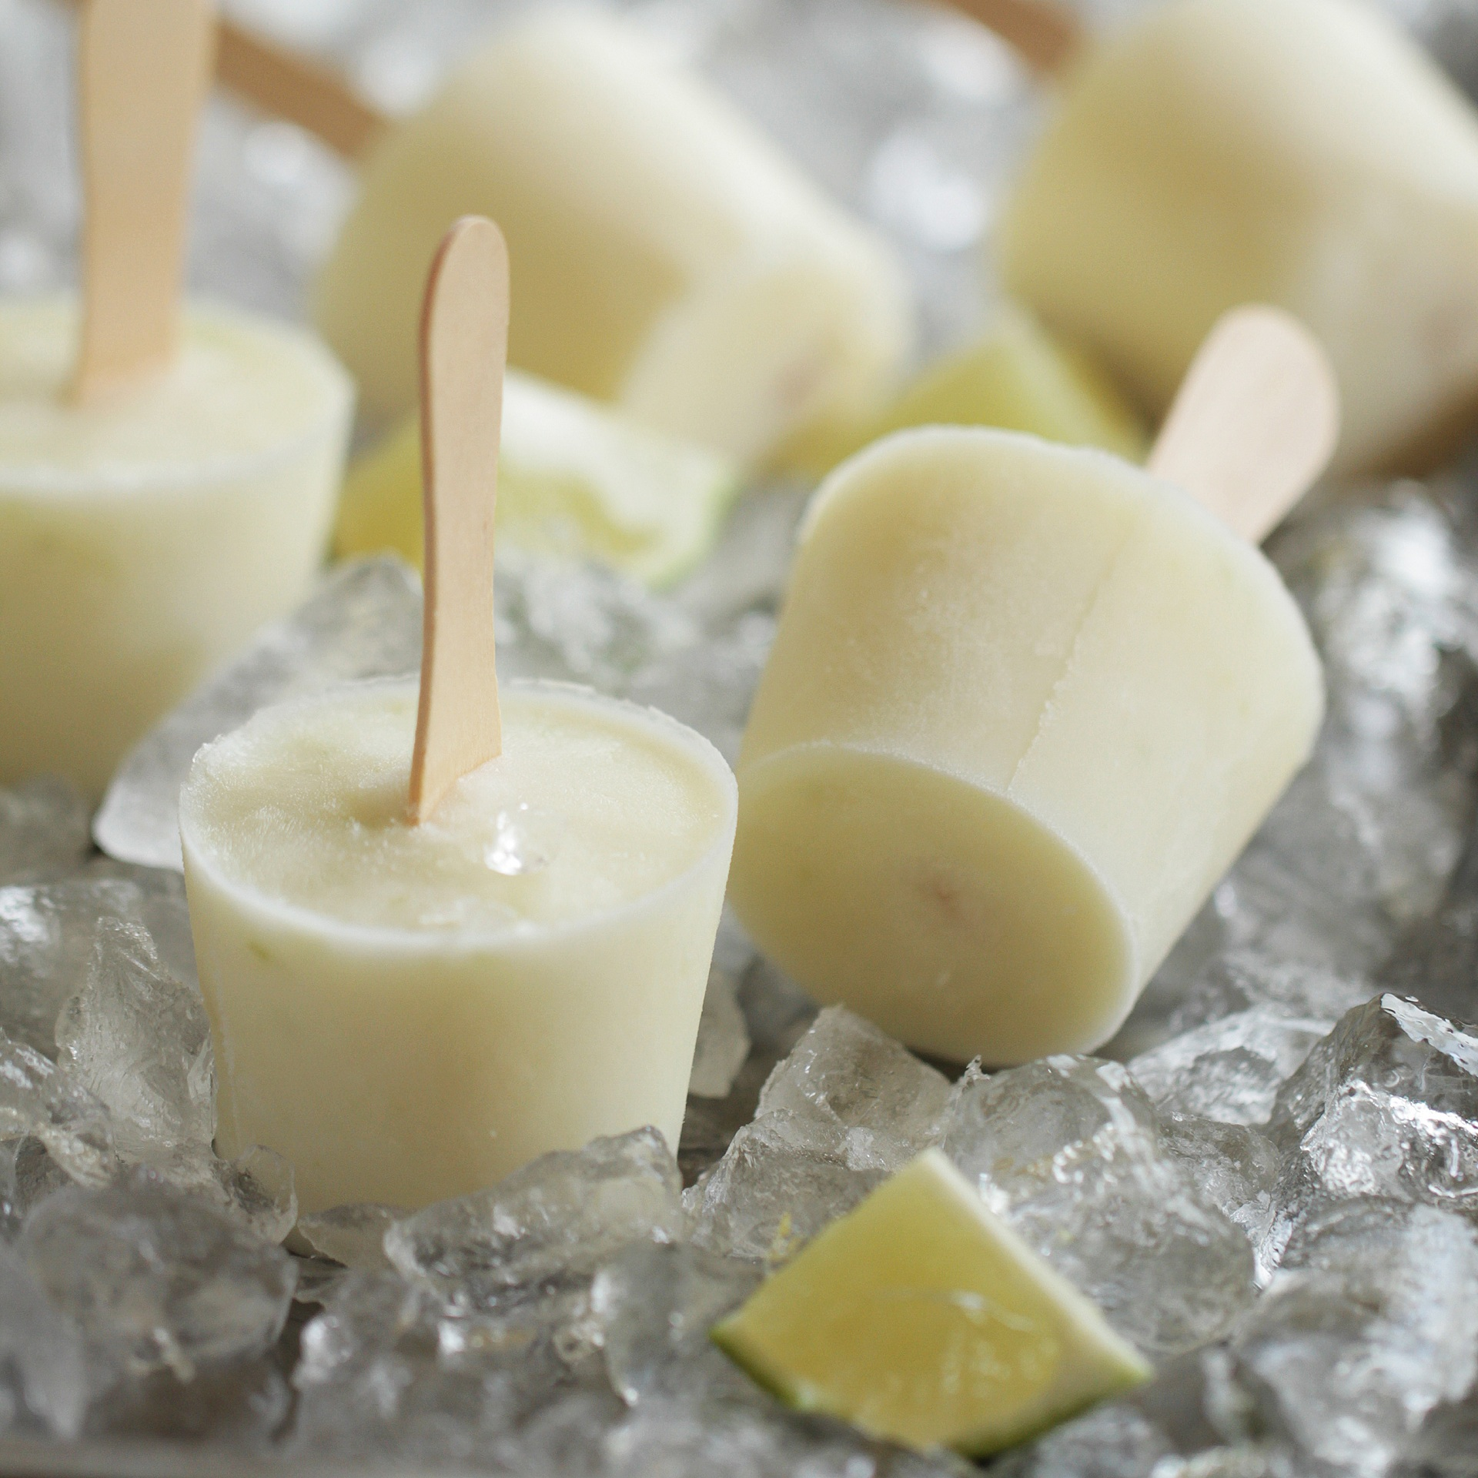
Leche y derivados
El cuajo del estomago de los rumiantes aceleran la coagulación de una de las proteínas de la leche. Se usa la lactosa cuya función es degradar la lactosa y que también se usa en la fabricación de dulce de leche, leche concentrada y helados al impedir que se cristalice la lactosa en el proceso.

Slide 5
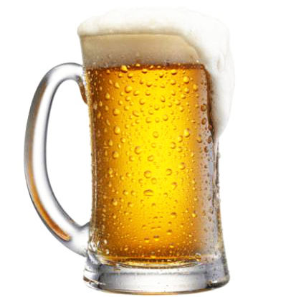
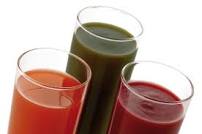
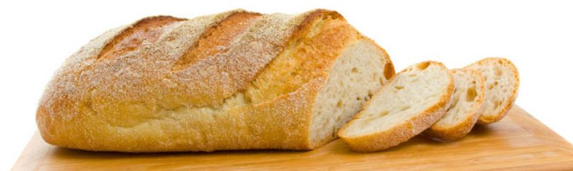
PAN: se una lipoxidasa que actúa como blanqueador de proteína y forma una masa mas blanda.
CERVEZA: se usa la papina para evitar que la cerveza se enturbie durante el almacenamiento o la refrigeración.
ALFA AMILASA: crea un mosto menos fermentable y con bastante cuerpo.
BETA AMILASA: crea un mosto altamente fermentable con menos cuerpo y un final seco.
JUGOS CONCENTRADOS: usa pectinas que pueden degradarse por la acción de pectinasas.

Slide 6
Enzimas en limpieza y detergente

Slide 7
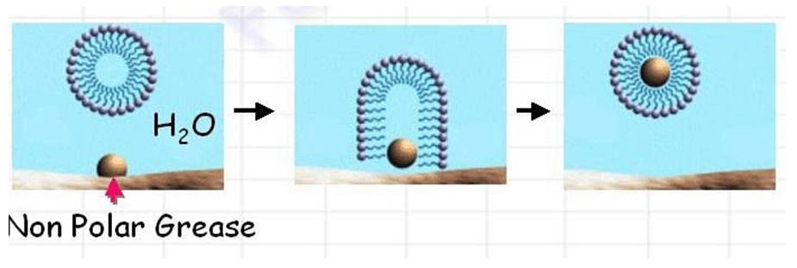
Las enzimas se han usado siempre para la elaboración de detergentes tanto en líquido como en polvo tanto para uso industrial como doméstico y hospitalario.

Slide 8
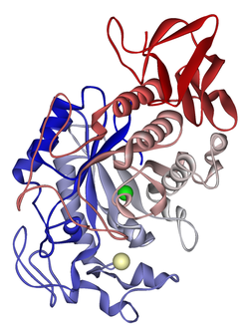
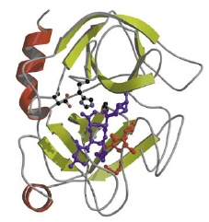
Las enzimas más usadas son la proteasa y la amilasa.
Las proteasas son utilizadas para disolver y eliminar las manchas de proteínas como sangre, salsa de tomate, hierba, leche entre otras.
Las amilasas son utilizadas para disolver y eliminar las manchas producidas por almidones como por ejemplo chocolate, comida de bebés, etc.

Slide 9
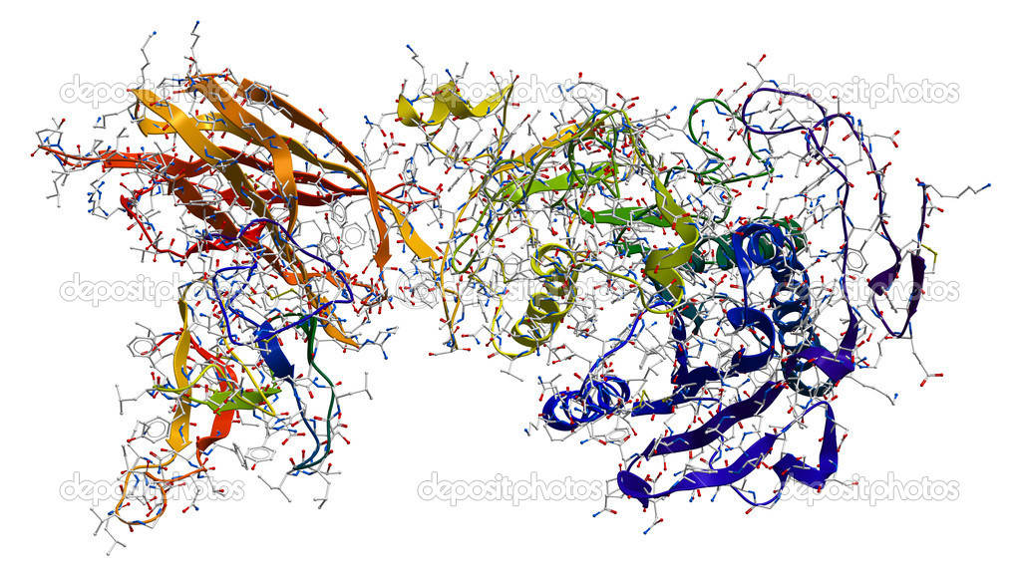
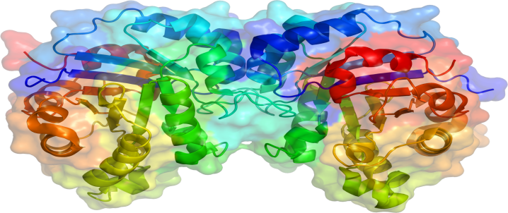
PRODUCTO TETRAENZIMATICO
Para la desinfección de todo instrumental quirúrgico se utilizan enzimas como lipasa, proteasa, amilasa y carbohidrasa, que son las encargadas de eliminar los residuos de materia orgánica.

Slide 10
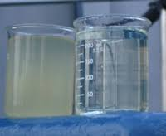
ENZIMAS EN TRATAMIENTOS AGUAS RESIDUALES
Las lipasas, celulasas, amilasas y proteasas son las más utilizadas en el proceso de limpieza de desechos tanto de pozos sépticos y tratamiento de aguas residuales.

Slide 11
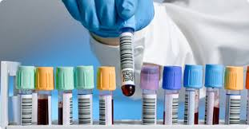
Enzimas en análisis clínico
Se ha dado un avance gigantesco en la medicina con el proceso de inmunoanálisis enzimático, ya que con la ayuda de enzimas como peroxidasa o la galactosidasa se pueden diagnosticar enfermedades como :
Enfermedades hepáticas
Leucemias y anemias
Tumores
Distrofia muscular
Entre otras

Slide 12
Factores que alteran la acción de las enzimas
Una determinada reacción química ocurre solo en condiciones termodinámicas óptimas, es decir cuando la energía de los reactivos es mayor a la energía de los productos.
La velocidad con que ocurre la reacción depende de algunos factores como el ph, temperatura y la cantidad de reactivos usados.
La concentración de enzimas es otro de los factores que modifican la velocidad de la reacción.

Slide 13
A mayor concentración de sustrato mayor velocidad de reacción, es decir que cuando una reacción catalizada por enzimas a medida que aumenta la cantidad de sustrato, la velocidad aumenta de forma proporcional, cuando se realiza este proceso la enzima no puede unirse a otro sustrato hasta que no termine su reacción.
La concentración de enzimas modifica la velocidad de la reacción, es decir que cuanto más enzimas están en el proceso la velocidad aumenta para alcanzar la saturación usando más sustratos.

